Slide 1
«Социально-правовая оценка коррупционных проявлений в системе здравоохранения Иркутской области. Организация мер противодействия коррупции в медицинских организациях Иркутской области». Никифорова С.В.

Slide 2
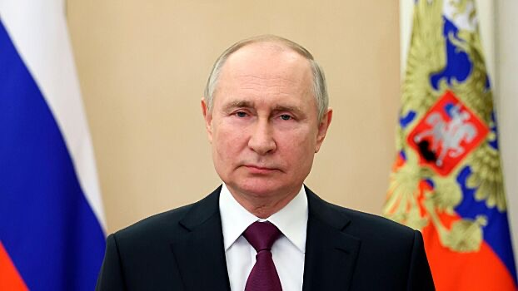
«Нет такой таблетки от коррупции: «Раз проглотил и вы здоровы» В.В.Путин

Slide 3
В Общественной палате Иркутской области создана Комиссия по вопросам противодействия коррупции и взаимодействию с субъектами общественного контроля. (Рудецкий Сергей Иванович) При Общественном Совете при Министерстве здравоохранения Иркутской области создана рабочая группа по подготовке вопроса «Социально-правовая оценка коррупционных проявлений в системе здравоохранения Иркутской области. Организация мер противодействия коррупции в медицинских организациях Иркутской области».

Slide 4
В течение 2021-2023 годов в Министерство здравоохранения Иркутской области поступило двадцать три обращения граждан, содержащих информацию о совершении работниками подведомственных Министерству организаций действий, имеющих признаки коррупционных правонарушений. (ответ в Общественную палату № 02-54-13133/24 от 20.05.24г.)

Slide 5
Министерством предприняты меры, направленные на восстановление и защиту нарушенных прав, свобод и законных интересов граждан, в том числе, в части оказания содействия правоохранительным и надзорным органам.

Slide 6
(Из ответа прокуратуры Иркутской области № 86-25.2024 от 27.03.2024г.) «В 2023 году в производстве поднадзорных органов следствия находилось 6 уголовных дел ( 2022г.-2; 2021г.-2) о преступлениях коррупционной направленности данной категории, из них 4 дела возбуждены в 2023 году. По результатам расследования 3 уголовных дела направлено в суд для рассмотрения по существу (2022г.-1)».

Slide 7
(Из ответа прокуратуры Иркутской области № 86 -25-2024/от 27.03.2024г.) «Так, правоохранительными органами региона выявлены факты хищения бюджетных средств должностными лицами медицинских учреждений и Министерством здравоохранения Иркутской области, в т. ч. выделенных в рамках реализации национального проекта «Здравоохранение».

Slide 8
(Из ответа прокуратуры Иркутской области № 86 -25-2024/от 27.03.2024г.) Выявляются факты взяточничества в системе здравоохранения региона.

Slide 9
(Из ответа прокуратуры Иркутской области № 86 -25-2024/от 27.03.2024г.) Установлены факты получения взяток представителями заказчиков, в т. ч. с целью описания объекта закупки под конкретного контрагента, поставки товаров по завышенной стоимости или по стоимости, заведомо превышающей рыночную, организации приемки заведомо непоставленных товаров или работ, выполненных не в полном объеме ( не отвечающим требованиям безопасности).

Slide 10
По информации службы гос. фин. контроля Иркутской области ( № 02.85.762/24 от 17.05.2024г.) В прокуратуру Иркутской области, Управление экономической безопасности и противодействия коррупция ГУ МВД России по Иркутской области были направлены результаты 7 контрольных мероприятий, проведенных службой в Министерстве здравоохранения Иркутской области и подведомственных ему учреждениях. (Массель Олег Геннадьевич)

Slide 11
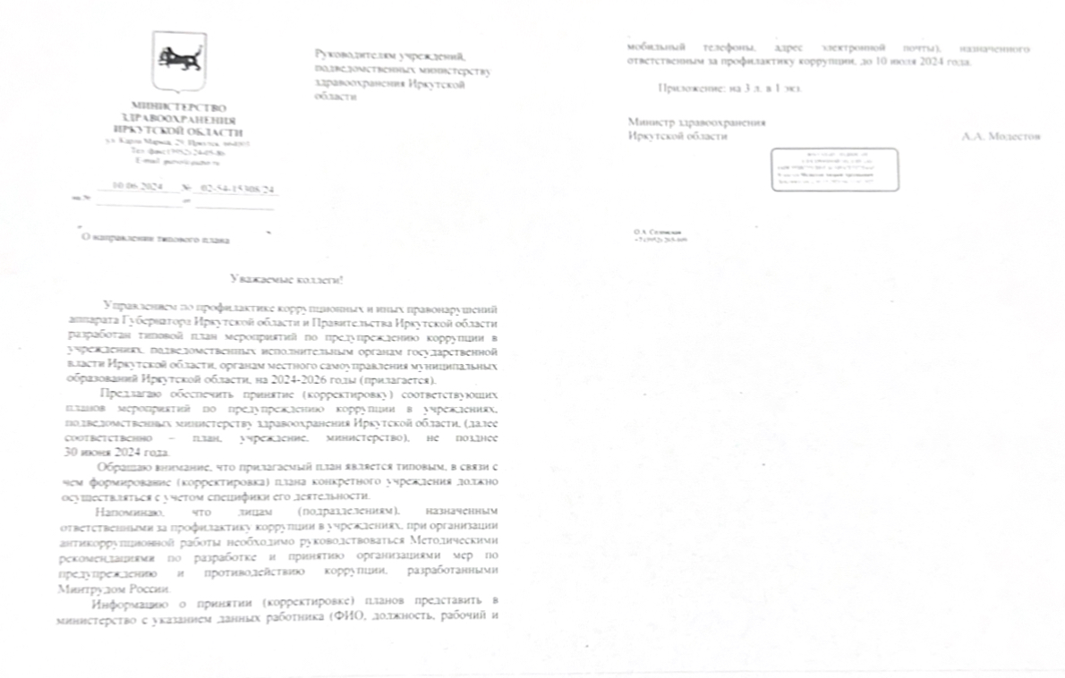

Slide 12
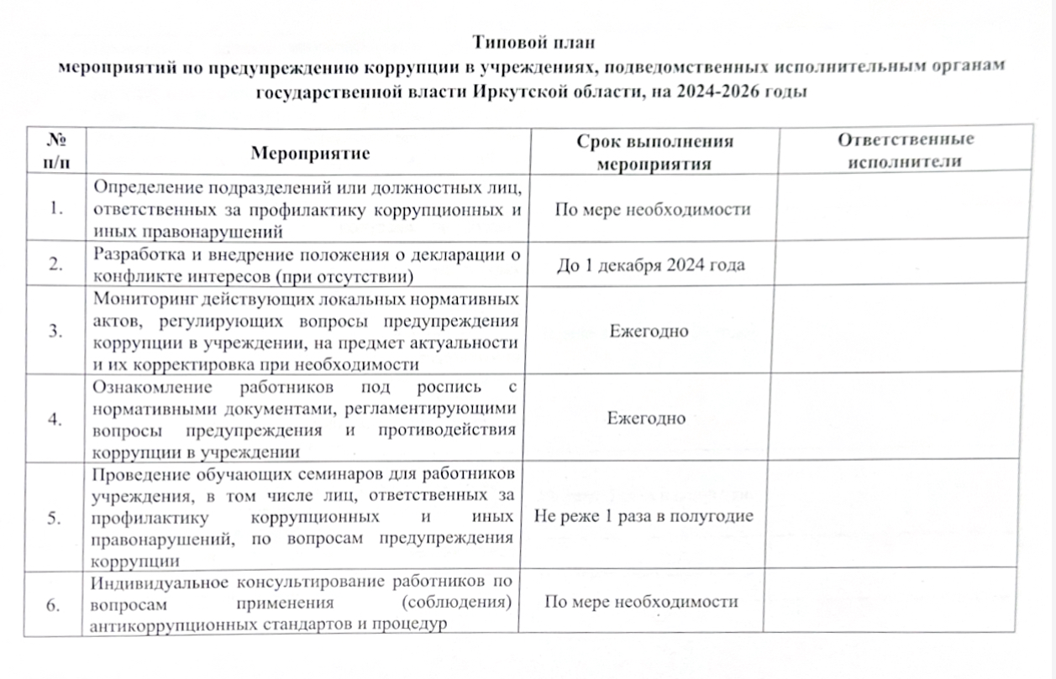

Slide 13
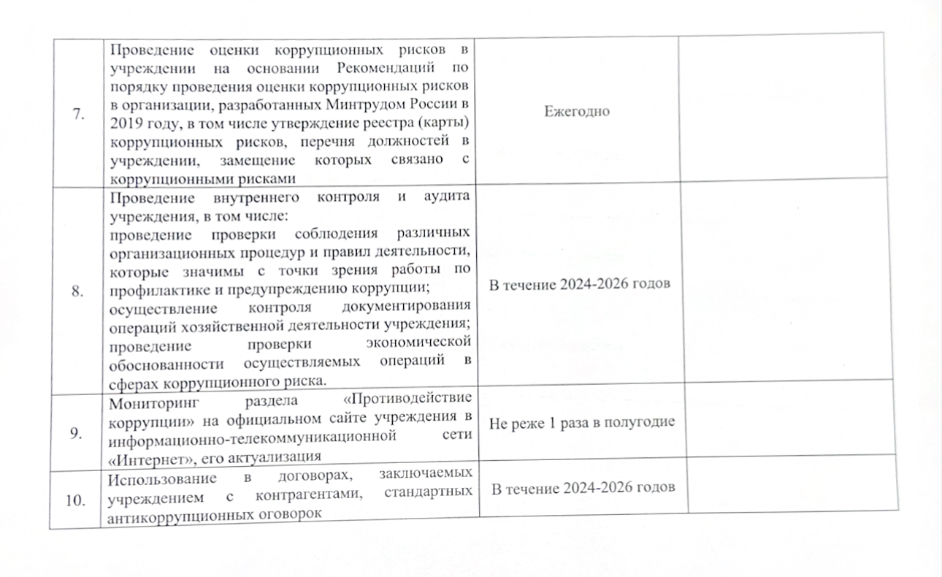

Slide 14
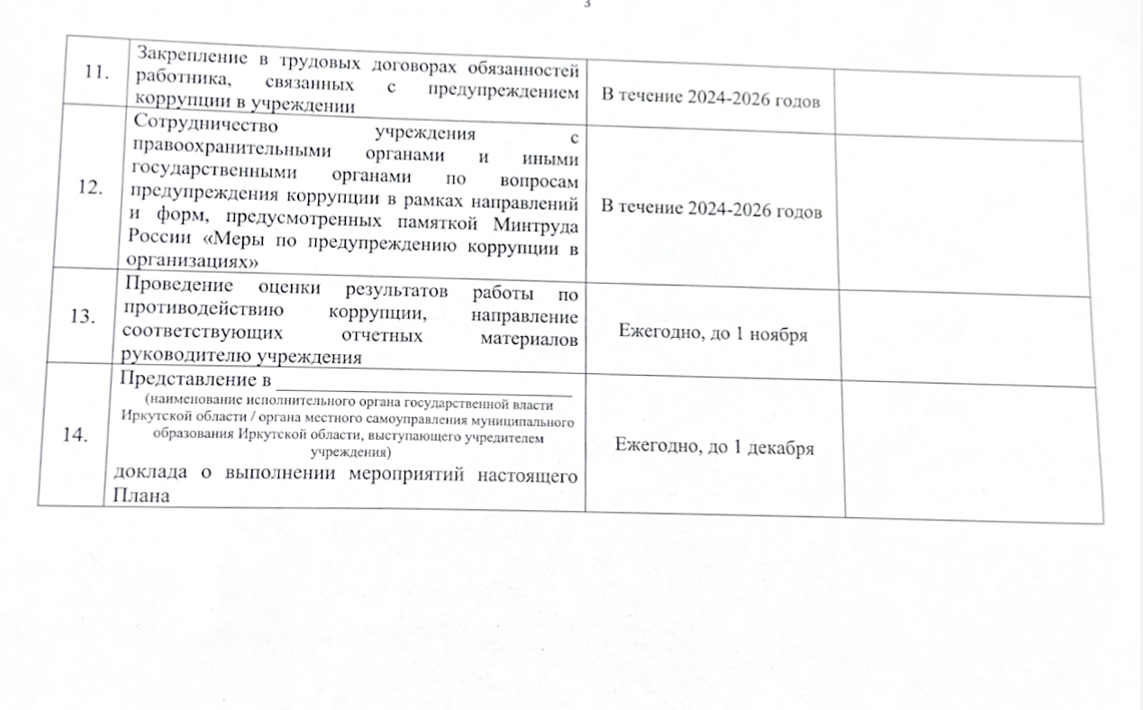

Slide 15
Коррупция в здравоохранении (социологический аспект)
Кандидат социологических наук,
доцент ИрГУПС Инкижинова С.А.

Slide 16
Коррупционные проявления в сфере здравоохранения — это повторяющееся явление, которое проявляется в злоупотреблении сотрудниками своего служебного положения, преследуя цель вопреки законам получить материальные и нематериальные блага и преимущества не только для себя, но и в незаконном предоставлении таких благ и преимуществ третьим лицам.

Slide 17
Цель социологического исследования – изучение глубины вовлеченности граждан в коррупционные практики Иркутской области.
К задачам исследования в том числе входят выявление наиболее распространённых форм коррупции во власти и бизнесе в регионе; оценка уровня вовлеченности граждан в коррупционные практики; выявление мотивов дачи/ получении взятки должностным лицом и готовности решить свой вопрос за дополнительную плату и т .д.

Slide 18
Распределение ответов на вопрос «Как часто Вам приходится сталкиваться с взяточничеством, коррупцией в Иркутской области?», в %

Slide 19
Распределение ответов на вопрос «Какие проблемы Вам пришлось решать?», %

Slide 20
распределение ответов на вопросы «Давали ли Вы в этой ситуации взятку?» и «Какие проблемы Вам пришлось решать?», %

Slide 21
Взаимосвязь ответов на вопросы: «Какова была цель совершения неформальных оплат?» и «Какие проблемы Вам пришлось решать?»

Slide 22
распределение ответов на вопросы о сумме взятки и о проблеме, которую пришлось решать, %

Slide 23
ОСНОВНЫЕ ПРИНЦИПЫ ПРОТИВОДЕЙСТВИЯ КОРРУПЦИИ В ОРГАНИЗАЦИИ. Федеральный Закон от 25.12.2008г. № 273 – ФЗ «О противодействии коррупции»

Slide 24
Со всеми правовыми актами Министерства здравоохранения России можно ознакомиться в информационно-правовых системах либо на официальном сайте Минздрава России www.rosminzdrav.ru в разделе «Противодействие коррупции».

Slide 25
Согласно статье 13.3 Федерального закона от 25.12.2008 № 273-ФЗ «О противодействии коррупции» организации обязаны разрабатывать и принимать меры по предупреждению коррупции (далее – Федеральный закон № 273-ФЗ) организации обязаны разрабатывать и принимать меры по предупреждению коррупции, которые могут включать: 1) определение подразделений или должностных лиц, ответственных за профилактику коррупционных и иных правонарушений; 2) сотрудничество организации с правоохранительными органами; 3) разработку и внедрение в практику стандартов и процедур, направленных на обеспечение добросовестной работы организации; 4) принятие кодекса этики и служебного поведения работников организации; 5) предотвращение и урегулирование конфликта интересов; 6) недопущение составления неофициальной отчетности и использования поддельных документов.

Slide 26
Основные принципы противодействия коррупции в организациях. Противодействие коррупции в организациях основывается на следующих принципах: 1. Соответствия политики организации действующему законодательству и общепринятым нормам. 2. Личного примера руководства. 3. Вовлеченности работников. 4. Соразмерности антикоррупционных процедур риску коррупции. 5. Эффективности антикоррупционных процедур. 6. Ответственности и неотвратимости наказания. 7. Постоянного контроля и регулярного мониторинга.

Slide 27
Разработать и утвердить локальным нормативным актом организации политику организации по противодействию коррупции, которая должна содержать: - порядок реализации в организации профилактических мероприятий, в сфере противодействия коррупции; - порядок и периодичность оценки коррупционных рисков (оценка заключается в выявлении условий и обстоятельств (действий, событий), возникающих в ходе конкретного управленческого процесса, позволяющих злоупотреблять должностными (трудовыми) обязанностями в целях получения, как для должностных лиц, так и для третьих лиц выгоды в виде денег, ценностей, иного имущества или услуг имущественного характера, иных имущественных прав вопреки законным интересам общества и государства); - план по минимизации установленных коррупционных рисков в организации (разделение выполнения функции, связанной с коррупционными рисками, между несколькими работниками, введение дополнительного контроля или отчетности за выполнением такой функции или регламентация ее выполнения); - иные мероприятия направленные на предупреждение коррупции.

Slide 28
Разработать и утвердить Памятку работникам организации о мерах по противодействию коррупции и уголовной ответственности за совершение коррупционного правонарушения .

Slide 29
Создать в организации «Телефон доверия» по которому будут приниматься сообщения о коррупционных проявлениях в действиях работников организации. «Телефон доверия» должен функционировать в автоматическом режиме и должен быть оснащен системой записи поступающих обращений (функция «автоответчик»). Прием и запись обращений по «Телефону доверия» должны осуществляться ежедневно, кроме выходных и нерабочих праздничных дней. Утвердить локальным нормативным актом организации порядок работы «Телефона доверия».

Slide 30
Создать и утвердить локальным правовым актом организации Комиссию по организации противодействия коррупции и урегулированию конфликта интересов в организации .

Slide 31
Создать на официальном сайте организации раздел «Противодействие коррупции». Указанный раздел должен содержать следующие подразделы: «Доклады, отчеты, статистическая информация по вопросам противодействия коррупции», «Методические материалы», «Нормативные правовые и иные акты по вопросам противодействия коррупции», «Формы документов, связанных с противодействием коррупции», «Обратная связь для сообщения о фактах коррупции».

Slide 32
Разработать и утвердить работодателем Памятку для работников организации в которой должны быть описаны типовые ситуации конфликта интересов которые могут возникнуть в организации.

Slide 33
Утвердить локальным правовым актом организации Кодекс этики и служебного поведения работников организации. Контроль за проведением мероприятий по предупреждению коррупции в организации возложить на руководителя организации.

Slide 34
Полагаем, что минимизация коррупционных рисков будут способствовать: соблюдение работниками здравоохранения установленных, в т.ч., ведомственными, антикоррупционных стандартов. Повышение эффективности правового просвещения граждан, юр. лиц и мед. работников об ответственности за совершение коррупционных правонарушений. Обеспечение соблюдения требований действующего законодательства при осуществлении закупок товаров, работ, услуг.

Slide 35
Исходя из вышеизложенного считаем необходимым рекомендовать провести в организациях следующие мероприятия: 1. В должностную инструкцию лица, ответственного за профилактику коррупции в организации в обязательном порядке включить обязанности по осуществлению антикоррупционной работы в организации. 2. Доклад о выполнении мероприятий Плана по противодействию коррупции в организации ежемесячно представлять руководителю организации. Руководителям организации поставить на особый контроль выполнение мероприятий Плана по противодействию коррупции в организации.

Slide 36
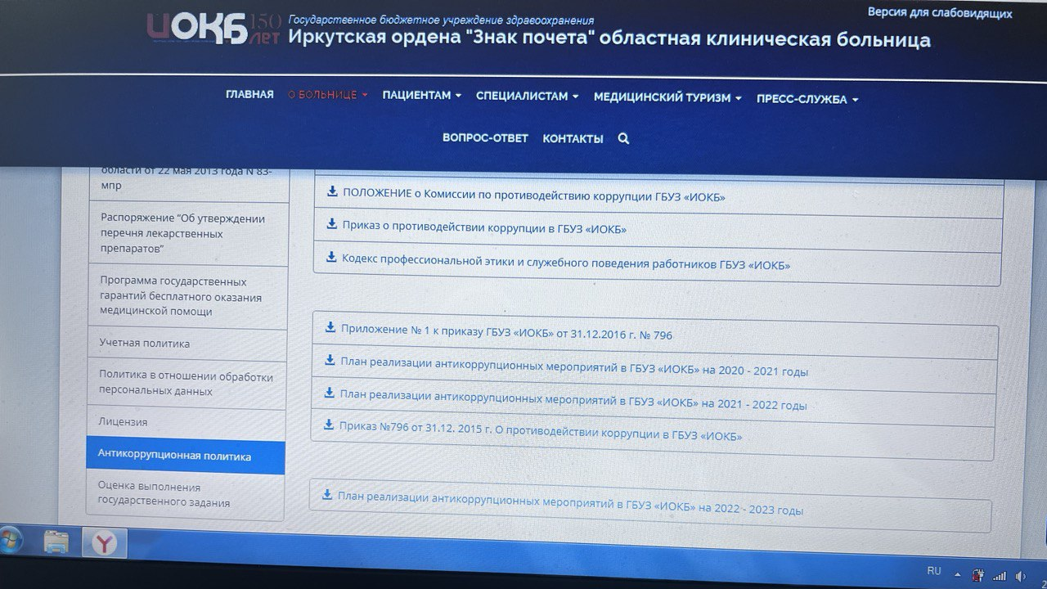

Slide 37
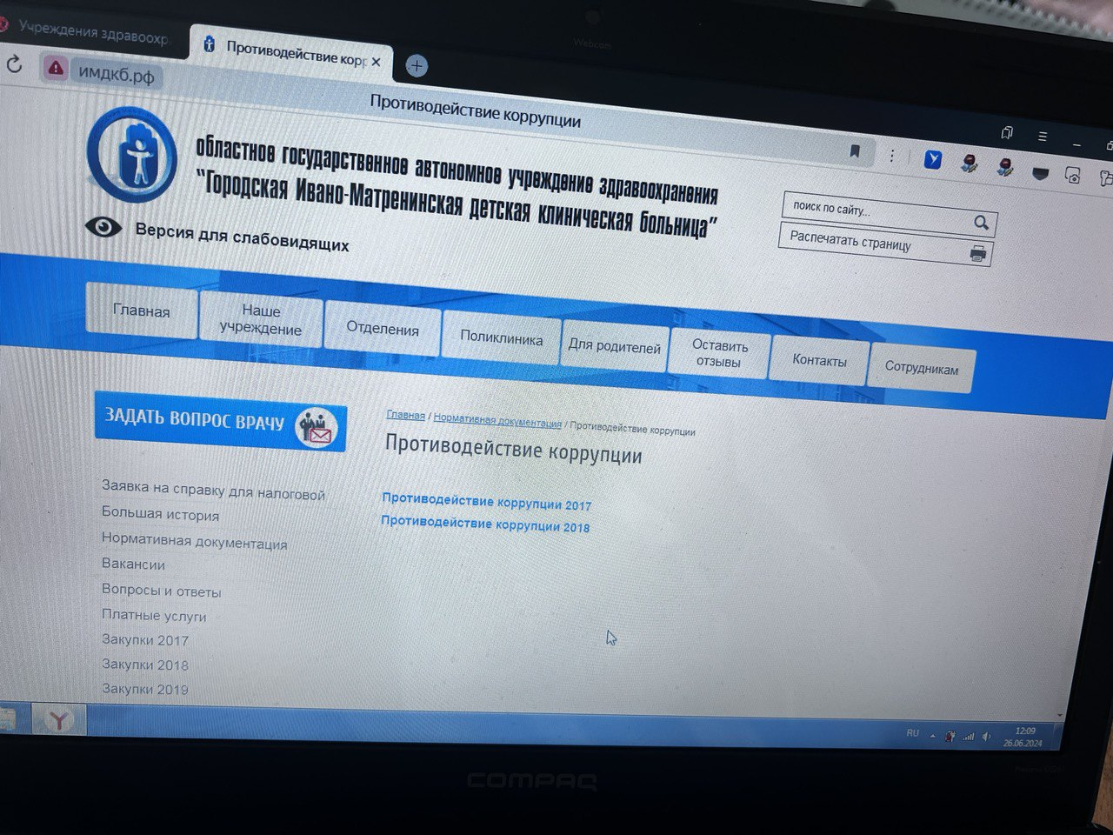

Slide 38
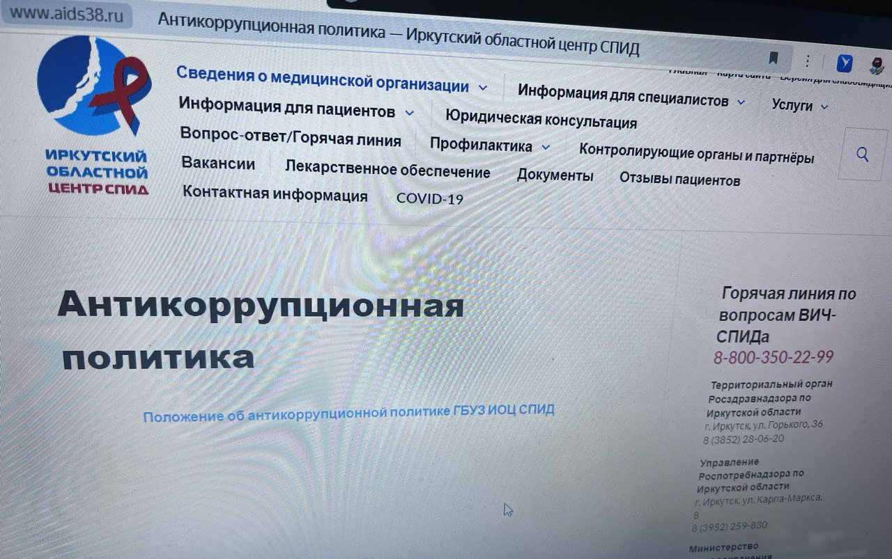

Slide 39
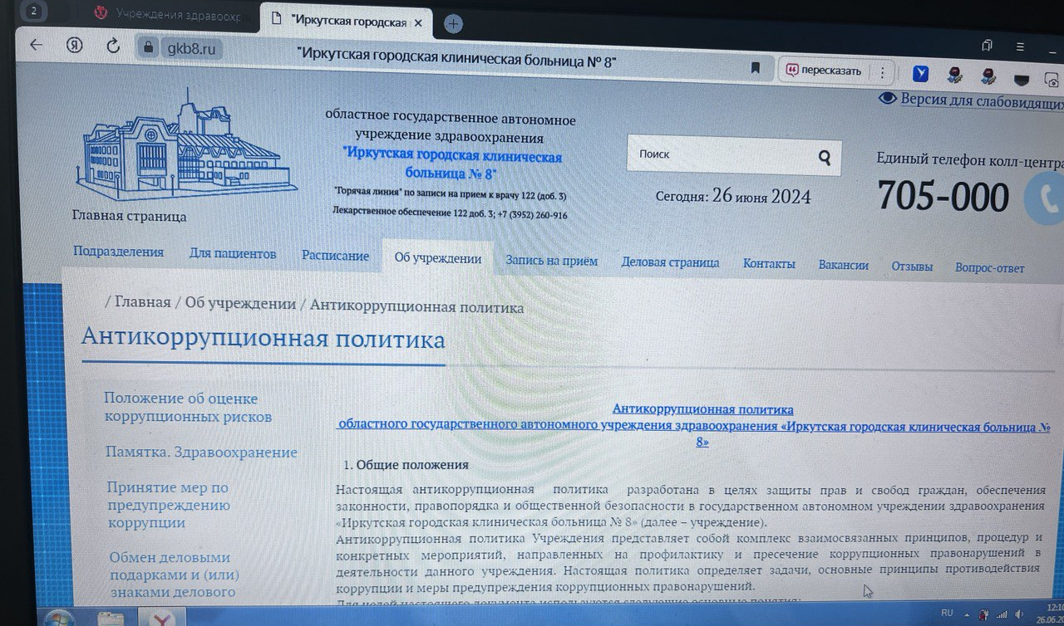

Slide 40
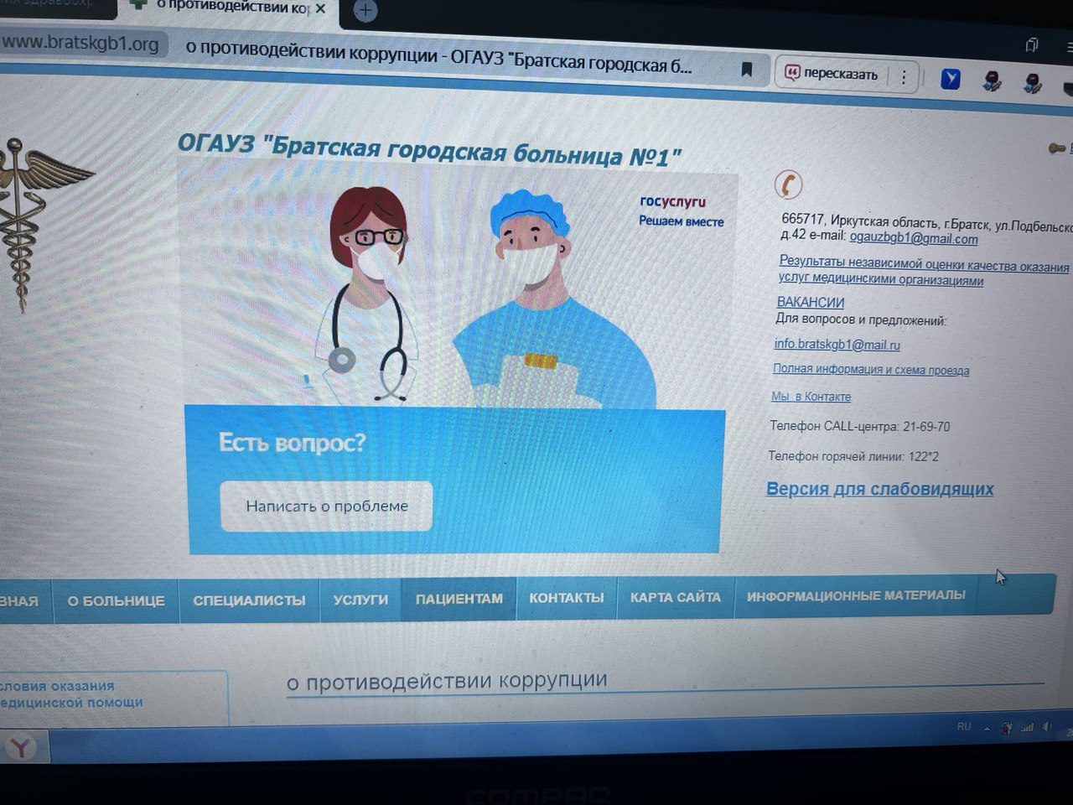

Slide 41
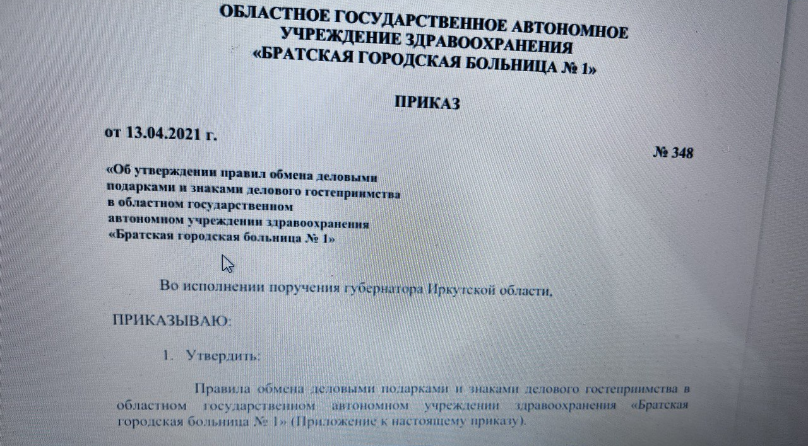

Slide 42
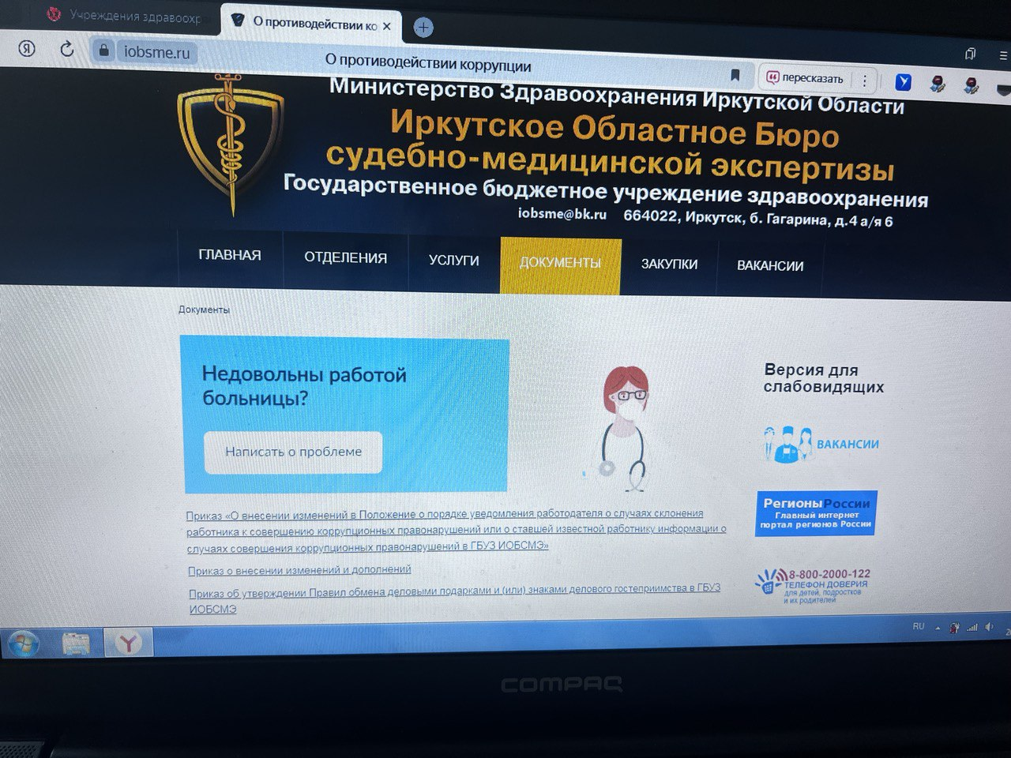

Slide 43
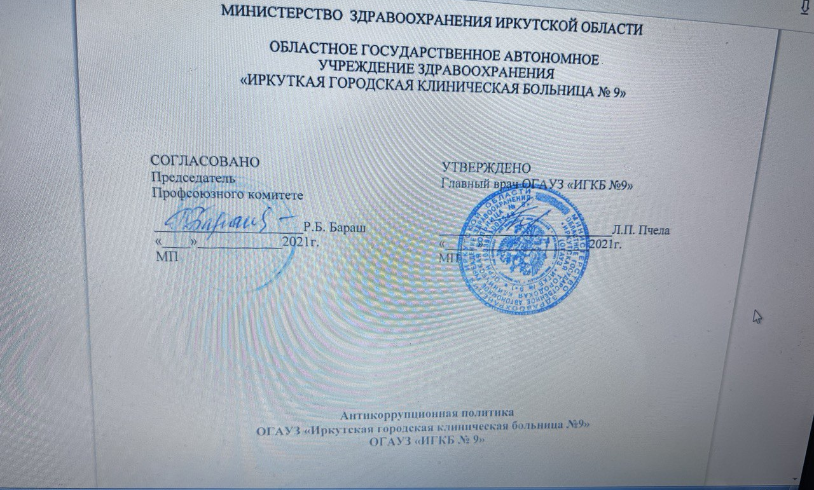

Slide 44
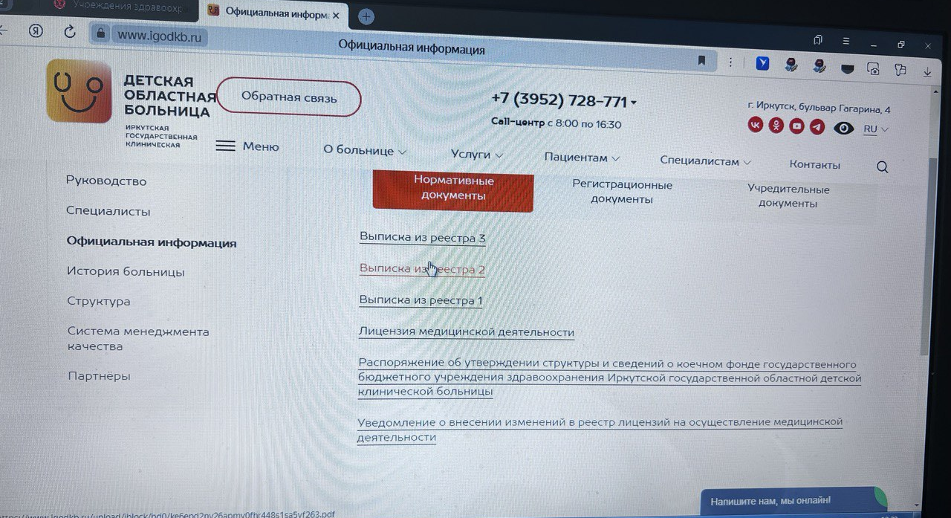

Slide 45
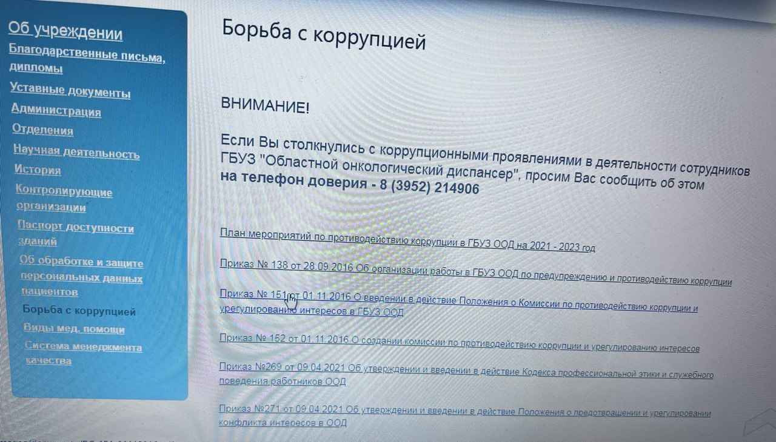

Slide 46
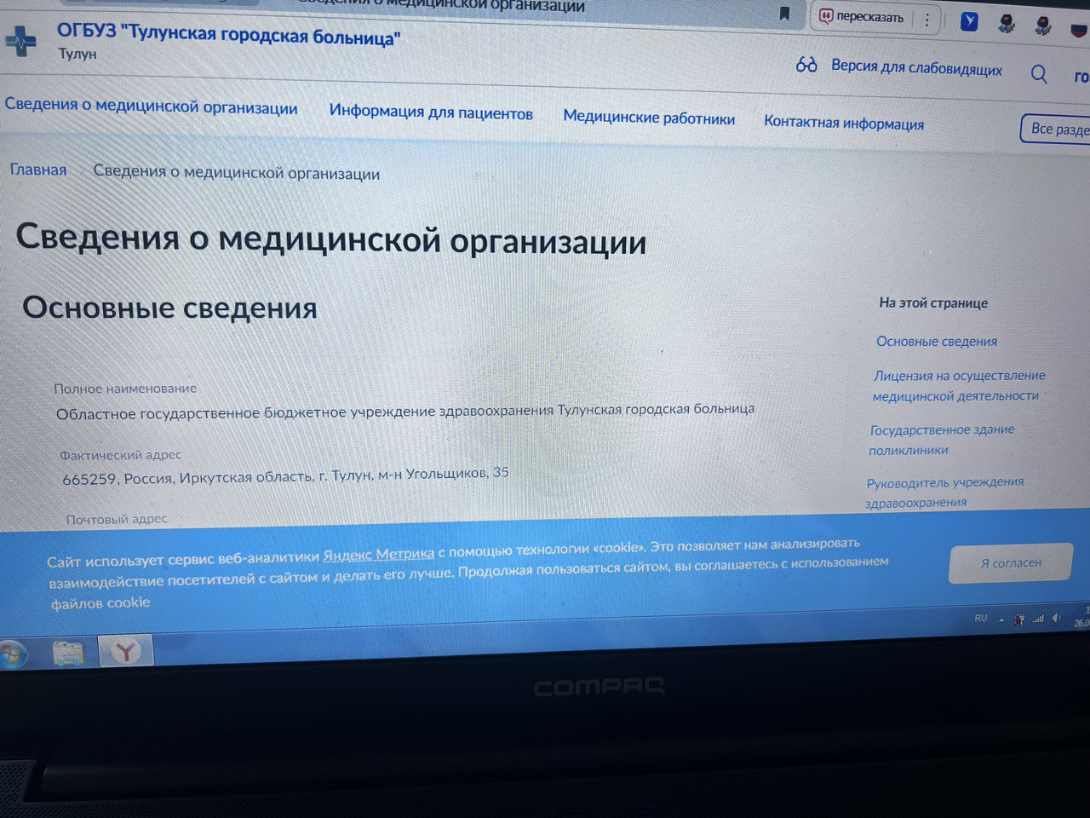

Slide 47
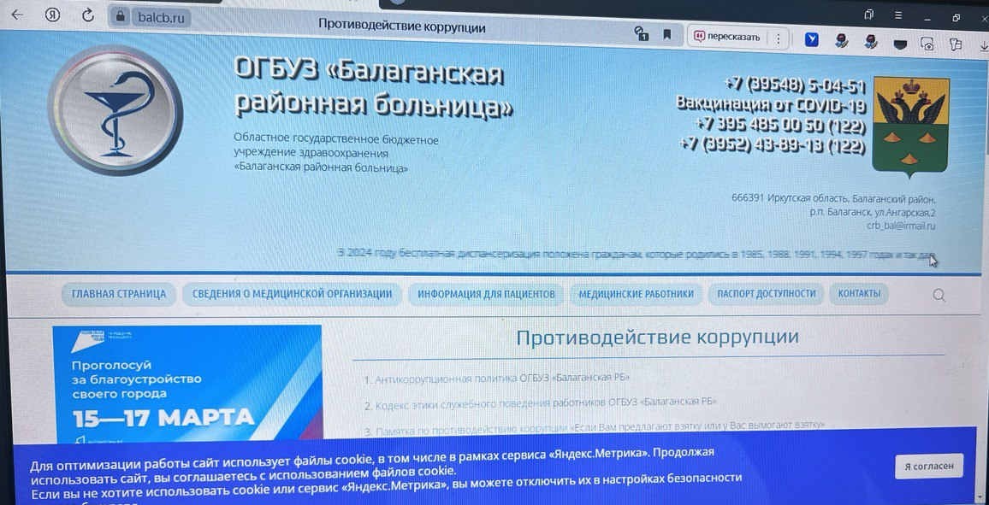

Slide 48
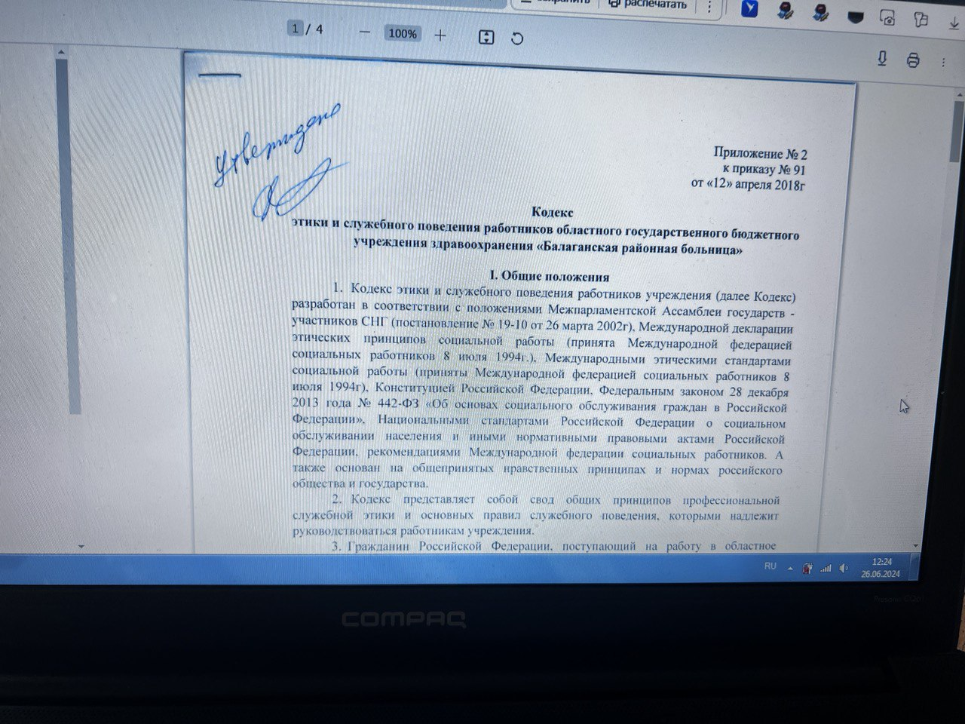

Slide 49
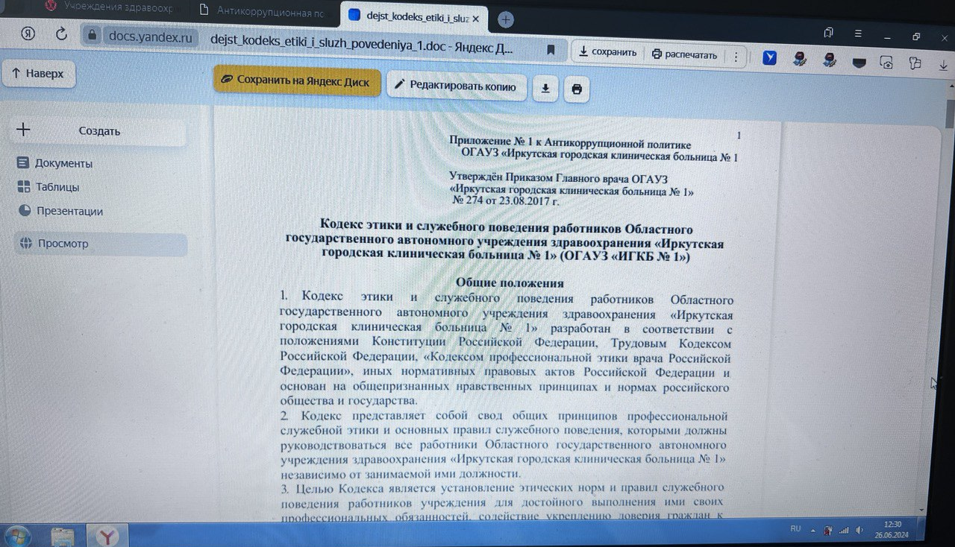

Slide 50
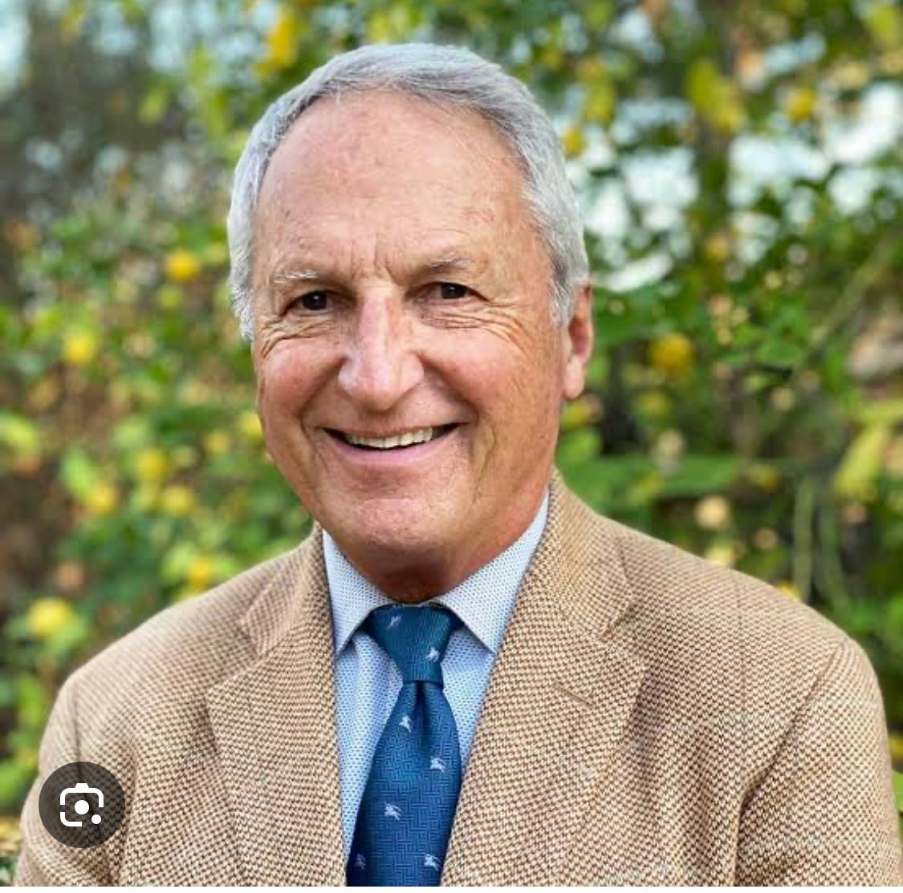
«Коррупция – это алчность плюс возможность минус контроль» Роберт Клитгаард (амер. Экономист, профессор, создатель «формулы коррупции»)

Slide 51
БЛАГОДАРЮ ЗА ВНИМАНИЕ

